Slide 1
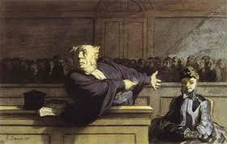
Relações lógicas de tese/argumento
▪ Texto argumentativo: é aquele que defende um ponto de vista ou resposta a um problema por meio de argumentos.
▪ São argumentativos, por exemplo, certos gêneros do discurso político (debate), discurso jurídico (acusação e defesa) e discurso religioso (sermão).
▪ Para a Linguística, todos os discursos são argumentativos, pois são uma reação responsiva a outro discurso.

Slide 2
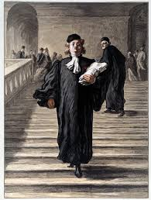
Relações lógicas de tese/argumento
As principais características do texto argumentativo são:
▪ Presença de uma tese (ponto de vista ou resposta) – em geral, no primeiro parágrafo do texto;
▪ Desenvolvimento com argumentos que comprovem a tese;
▪ Conclusão em forma de síntese ou com propostas de solução para os problemas discutidos no texto;
▪ Uso da norma-padrão da língua portuguesa.

Slide 3
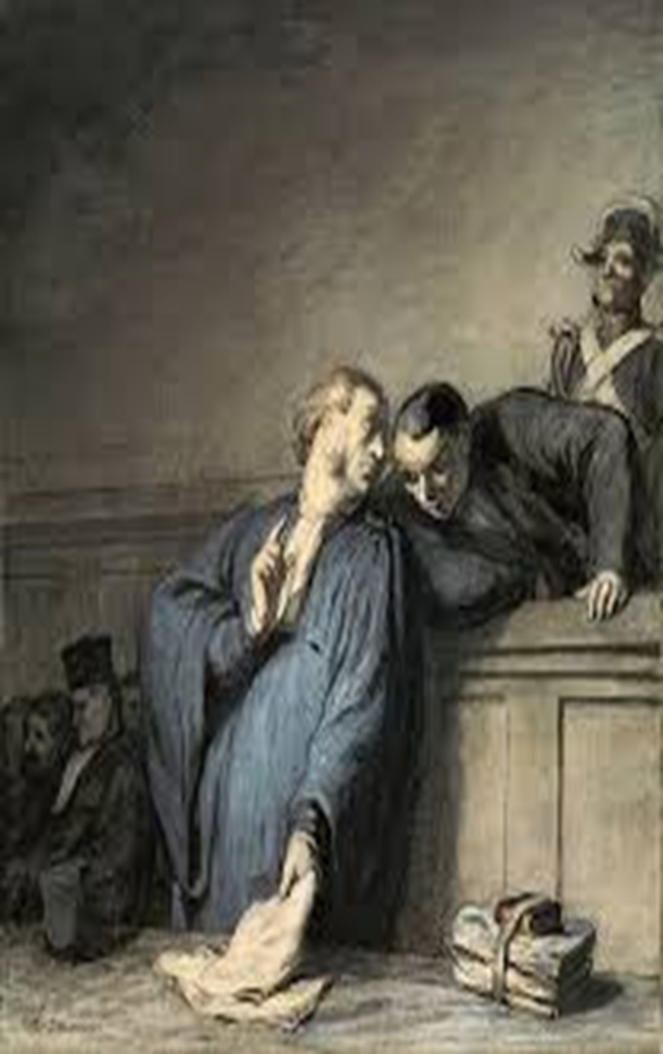
▪ Um texto argumentativo é construído com ideias que se articulam em relações lógicas para a defesa de uma tese.
▪ Tese: defesa de um ponto de vista ou resposta a um problema que ainda não foi resolvido.
▪ Um problema existe porque ainda não há consenso sobre uma ou mais soluções para ele, de forma que o debate não pode ainda ser encerrado.
▪ Por isso, é comum que vários argumentos surjam para solucioná-lo, de modo que elenquem e relacionem premissas com a finalidade de alavancar uma conclusão a ser defendida sobre determinado assunto ou problema.

Slide 4
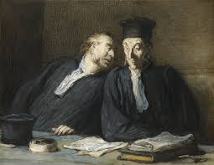
▪ Premissa:
▪ Cada uma das proposições que compõem um silogismo (raciocínio que se pauta na dedução, composto por duas premissas que levam a uma conclusão) e em que se baseia a conclusão.
▪ Ponto ou ideia de que se parte para armar um raciocínio.
▪ Fato inicial a partir do qual se inicia um raciocínio ou um estudo.
▪ Ideia que serve de base para a criação de um pensamento, opinião, ponto de vista, raciocínio; axioma, pressuposto.

Slide 5
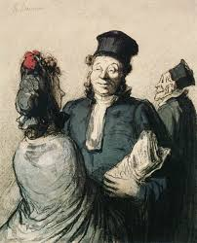
▪ Exemplos de silogismo:
Todos os homens são mortais. Antônio é homem. Logo, Antônio é mortal.
Se chove, as plantas ficam molhadas. Está chovendo, logo, as plantas estão molhadas.
Nenhum peixe vive fora d’água, o tubarão é um peixe. Logo, o tubarão não vive fora d’água.
Ou Maria está na igreja ou está em casa. Maria não está na igreja. Logo, está em casa.

Slide 6
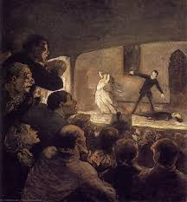
Tais premissas podem vir construídas, por exemplo, com:
▪ Argumentos de autoridade: citações de especialistas ou documentos legais e normativos, no caso dos textos jurídicos;
Ex.: Nesse sentido, pesquisas recentes vêm comprovando que ler ficção realmente fomenta a empatia. O psicólogo Keith Oatley (2016) explica que, em associações de longo prazo e experimentos de curto prazo, constatou-se que o envolvimento com a leitura de ficção provoca melhorias na empatia e na teoria da mente, por meio da inferência e transporte que ocorrem durante a leitura literária, e do conteúdo da ficção, que normalmente é sobre personagens humanos e suas interações no mundo social.

Slide 7
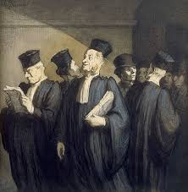
▪ Argumentos de consenso: ideias gerais que são aceitas pelo senso comum como indiscutíveis. Um exemplo seria a necessidade da preservação do meio ambiente ou a garantia de saúde para toda a população;
Ex.: A educação é a base para o desenvolvimento de qualquer nação. Países com altos índices de escolaridade apresentam maiores índices de desenvolvimento econômico e social.

Slide 8
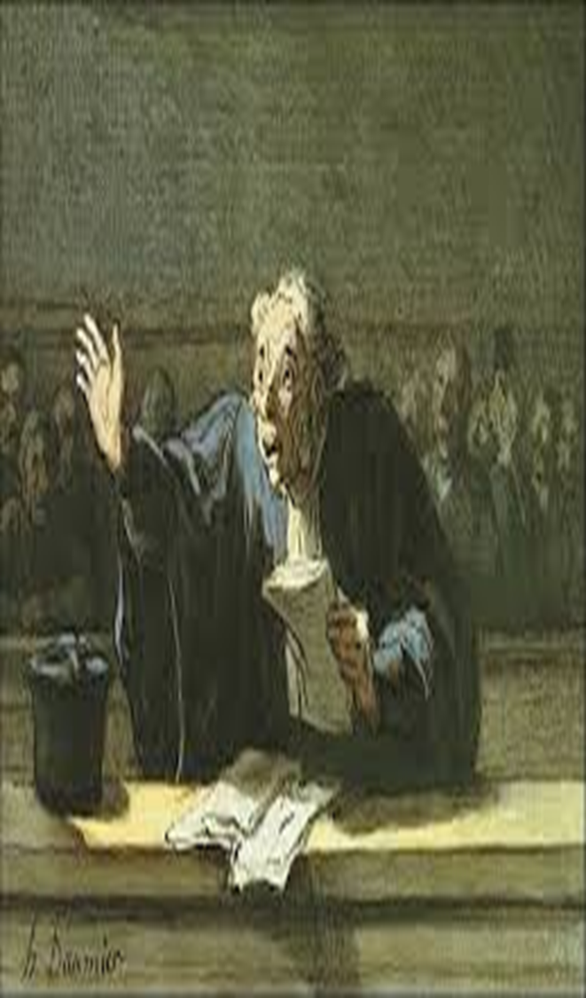
▪ Argumentos de provas: dados concretos que podem ser valorados e apreciados.
Ex.: De cada dez crianças em período de alfabetização nas escolas brasileiras, três apresentam dificuldades consideráveis na leitura e escrita de palavras simples. Os dados são do SAEB de 2021, divulgado em setembro de 2022, e representam um aumento de 54% em relação ao índice de 2019.

Slide 9
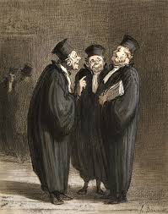
▪ Argumento lógico: relações hipotéticas, de causa-efeito e analogias construídas a partir da articulação das ideias, das provas, do conhecimento compartilhado com o público-alvo, etc.
Ex.: O trigo que semeou o pregador evangélico, diz Cristo que é a palavra de Deus. Os espinhos, as pedras, o caminho e a terra boa em que o trigo caiu, são os diversos corações dos homens. Os espinhos são os corações embaraçados com cuidados, com riquezas, com delícias; e nestes afoga-se a palavra de Deus. As pedras são os corações duros e obstinados; e nestes seca-se a palavra de Deus, e se nasce, não cria raízes. Os caminhos são os corações inquietos e perturbados com a passagem e tropel das coisas do Mundo, umas que vão, outras que vêm, outras que atravessam, e todas passam; e nestes é pisada a palavra de Deus, porque a desatendem ou a desprezam. Finalmente, a terra boa são os corações bons ou os homens de bom coração; e nestes prende e frutifica a palavra divina, com tanta fecundidade e abundância, que se colhe cento por um (Vieira, Sermão da Sexagenária).

Slide 10
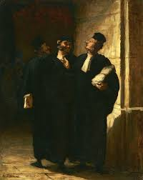
▪ A relação lógico-discursiva de tese-argumento é uma expressão de determinada ideia, articulada por meio de argumentos que envolvem proposições em busca de uma conclusão e adesão textual.
▪ É importante que a tese-conclusão e os argumentos estejam bem articulados no texto, permitindo que sejam identificados e interpretados de forma coesa e coerente.
▪ Ademais, é essencial validar os argumentos elencados pela sua credibilidade e pela relação com a tese-conclusão. Afinal, se o argumento é fraco ou fantasioso, ou não se relaciona com a tese, não serve como tal.

Slide 11
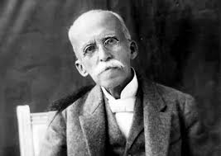
Curiosidade: Rui Barbosa (1849/1923) foi um político, jurista, advogado, diplomata, escritor, jornalista, tradutor e orador brasileiro. Um dos intelectuais mais conhecidos do seu tempo, foi coautor da constituição da Primeira República.
Ex.: Se os mandachuvas deste sertão mal roçado, que se chama Brasil, o considerassem habitado, realmente, de uma raça de homens, evidentemente não teriam a petulância de o governar por meio de farsanterias, como a com que acabam de arrostar a opinião nacional e a opinião internacional, atirando à cara da primeira o ato de mais violento desprezo, que nunca se ousou contra um povo de mediana consciência e qualquer virilidade.

Slide 12
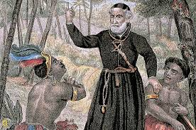
Curiosidade: Padre António Vieira (1608/1697) foi um filósofo, escritor e orador português da Companhia de Jesus.
Uma das mais influentes personagens do século XVII em termos de política e oratória, destacou-se como missionário em terras brasileiras. Nesta qualidade, defendeu incansavelmente os direitos dos povos indígenas, combatendo a sua exploração e escravização e fazendo a sua evangelização. Era por eles chamado "Paiaçu" (Grande Padre/Pai, em tupi). Isso serviu de base para seu argumento como um dos principais defensores do fim da escravidão e do tráfico negreiro.
Ex.: Para falar ao vento bastam palavras, para falar ao coração são necessárias obras.

Slide 13
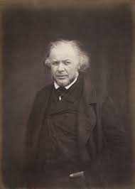
▪ Honoré Daumier foi um pintor, escultor, chargista e caricaturista, nascido em Marselha, na França, no ano de 1808.
▪ Começou a estudar arte aos 16 anos enquanto trabalhava como entregador para ajudar os pais, até que, aos 19 anos, passou a se dedicar somente à carreira artística.
▪ Ficou bastante conhecido pelas caricaturas e sátiras políticas que publicava em jornais, como o La caricature. Em 1832, publicou uma charge do rei Luís Felipe I devorando pessoas e sacos de ouro, que o fez ficar preso por seis meses.
▪ Em 1834, passou a se dedicar à produção de litografias (desenho criado na superfície da pedra ou placa com um lápis ou tinta gordurosa), que abordavam temas diversos, como filosofia, literatura, política e cotidiano. Compôs mais de 6 000 obras.
▪ Faleceu em1879, em decorrência de uma paralisia cerebral.

